Slide 1


THỰC HÀNH TIẾNG VIỆT
TÔN TRỌNG VÀ BẢO VỆ
QUYỀN SỞ HỮU TRÍ TUỆ

Slide 2
KHỞI ĐỘNG

Slide 3
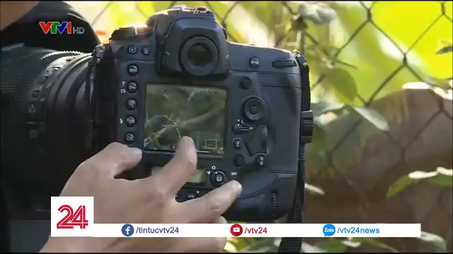

Slide 4

– Vì sao các nhiếp ảnh gia chưa thể thắng trong vụ kiện vi phạm bản quyền?
– Các tác giả cần làm gì để bảo vệ bản quyền của mình?

Slide 5
HÌNH THÀNH
KIẾN THỨC

Slide 6

NHIỆM VỤ NHÓM
NHÓM 1
NHÓM 2
Trình bày hiểu biết của mình về quyền sở hữu trí tuệ
Trình bày các quy định liên quan đến vấn đề tôn trọng và bảo vệ quyền sở hữu trí tuệ

Slide 7

1. Khái niệm
Quyền sở hữu trí tuệ là quyền sở hữu đối với kết quả của hoạt động sáng tạo của con người. Quyền tác giả là quyền sở hữu của cá nhân, pháp nhân đối với tác phẩm văn học, nghệ thuật và khoa học do mình sáng tạo ra hoặc sở hữu, thường gọi là bản quyền tác giả.

Slide 8

2. Một số quy định
- Tất cả những gì được kế thừa của người khác đều phải được dẫn nguồn, nếu không sẽ bị coi là đạo văn. Tuy nhiên, có những tri thức phổ quát, được mặc định là tài sản chung của cộng đồng hay nhân loại thì khi dùng không cần chú nguồn.

Slide 9
2. Một số quy định
- Khi trích dẫn trực tiếp và đặt phần trích dẫn trong ngoặc kép, cần dẫn đúng nguyên văn kể cả khi có những ý tưởng, thông tin, cách diễn đạt trong văn bản gốc bị coi là sai. Người viết có thể dùng cước chú để thuyết minh về ý tưởng, thông tin, cách diễn đạt bị coi là sai đó hoặc dùng kí hiệu [sic], một từ trong tiếng La-tinh có nghĩa là “nguyên văn như vậy”. Nếu có phần nào đó bị cắt thì cần đánh dấu chỗ bị cắt bằng kí hiệu [...].

Slide 10
2. Một số quy định
- Ngoài trích dẫn trong phần chính của văn bản, việc sử dụng kết quả lao động sáng tạo của người khác có thể được thể hiện qua cước chú. Với một số kiểu văn bản như báo cáo nghiên cứu, bài đăng ở tạp chí chuyên ngành, luận văn, luận án, sách chuyên khảo,... còn có phần Tài liệu tham khảo, thường được đặt sau văn bản, liệt kê các công trình mà người viết tham khảo với đầy đủ thông tin về tác giả, tên công trình, nhà xuất bản, năm xuất bản.

Slide 11
3. Một số dẫn chứng
“Hịch tướng sĩ” của Trần Hưng Đạo sử dụng nhiều điển tích và thành ngữ từ văn học Trung Quốc như: “dân chúng bốn cõi,” “phá cường địch, phục cường lưu,” “nếu biết tuân theo mệnh lệnh” và “quyết không đội trời chung.”
“Chinh phụ ngâm khúc” của Đặng Trần Côn mượn nguyên câu chữ từ nhiều bài thơ Đường như:
+ “Đăng Lạc Dương thành” của Vương Duy: “Hôm qua tiễn biệt Trường An, hôm nay đã đến Lạc Dương.”
- “Chinh phụ ngâm khúc” của Đặng Trần Côn mượn nguyên câu chữ từ nhiều bài thơ Đường như:
+ “Tống biệt” của Vương Duy: “Quân tẩu tây tòng quân, tống quân mạc tái sầu.”

Slide 12
LUYỆN TẬP

Slide 13

BÀI 2
- Sử dụng dấu ngoặc kép: “Ông không hoàn toàn thoát li thực tại, nhưng nhìn thực tại ông chỉ thấy vẻ đẹp, chất thơ thuộc về những cái của ngày xưa còn vương sót lại”.
- Ghi rõ nguồn bài làm.
- Sử dụng trích dẫn để làm rõ ý kiến: lấy nhận xét của Nguyễn Đăng Mạnh về Nguyễn Tuân.

Slide 14


BÀI 3
Trong tác phẩm “Yêu và đồng cảm,” Phong Tử Khải cho rằng con người vốn giàu lòng đồng cảm, nhưng áp lực xã hội có thể làm cản trở hoặc hao mòn phẩm chất này. Chỉ những người thông minh, giữ được sự độc lập trong suy nghĩ mới có thể bảo tồn lòng đồng cảm, và những người như vậy chính là nghệ sĩ.

Slide 15
VẬN DỤNG

Slide 16

SUY NGẪM
Nêu quan điểm của bạn về vấn đề đạo văn. Tự nhận xét về việc bản thân sử dụng ý tưởng của người khác khi thực hiện các bài viết trong quá trình học tập.

Slide 17

Đạo văn là hành vi sử dụng ý tưởng hoặc văn bản của người khác mà không trích dẫn nguồn, vi phạm đạo đức và ảnh hưởng xấu đến uy tín cá nhân và tổ chức. Khi học tập và viết bài, luôn cố gắng trích dẫn đầy đủ nguồn tham khảo để đảm bảo trung thực và tôn trọng quyền sở hữu trí tuệ. Sử dụng ý tưởng của người khác một cách đúng đắn không chỉ tránh được đạo văn mà còn phát triển kỹ năng nghiên cứu và phân tích của bản thân.

